Slide 1
Statsforvalterens nyhetssending
3. mars 2023

Slide 2

Dagens tema
Landsomfattende tilsyn med kommunal barneverntjeneste
Ny barnevernslov med forskrifter, nye retningslinjer og nye lovtolkninger
Barns medvirkning og barns beste – Barnekonvensjonen v/ Gro Davidsen
Generell informasjon fra Statsforvalteren

Slide 3
Landsomfattende tilsyn (LOT)
2022 – 2023
Barneverntjenestens oppfølging av barn i fosterhjem
  Landsomfattende
  7 kommuner i vårt fylke
  Tema for tilsynet
  Funn
  Oppfølging fra Statsforvalteren

Slide 4
Tema for tilsynet
Hvordan kommunen sikrer at barneverntjenestens arbeid med oppfølging av barn i fosterhjem er forsvarlig.

Slide 5
Funn – så langt…
Det sikres ikke at all informasjon om barnet dokumenteres på saken, og at alle barnevernfaglige vurderinger og evalueringer av tiltak knyttet til oppfølging av barn i fosterhjem dokumenteres.
Det sikres ikke at fosterhjemsavtalen gjennomgås med fosterhjemmet minimum en gang i året.
Det sikres ikke at barn under omsorg får informasjon om rett til tillitsperson.

Slide 6
Oppfølging fra Statsforvalteren
Felles mål – at vår innsats bidrar til trygge og gode tjenester til barn og familie
Følge opp og forsikre oss om at virksomheten endrer praksisen som førte til svikt og at risikoen for gjentakelse reduseres.
Forbedringsarbeid handler om å redusere uønsket variasjon i tjenestene til brukerne og over tid forbedre resultatene.
Dialogmøter mellom tjenesten og tilsynet

Slide 7
Ny barnevernslov
Opplæringsvideoer
  Tilgjengelig her: Ny barnevernslov | Statsforvalteren i Troms og Finnmark
Saksbehandlingsrundskrivet
  Ikke oppdatert

Slide 8

Forskrifter – en oversikt
Nye forskrifter:
Forskrift om samtaleprosess
Forskrift om krav til kvalitet og godkjenning av barnevernsinstitusjoner (kvalitets- og godkjenningsforskriften)
Forskrift om tilsyn med tjenester og tiltak til barn i barnevernsinstitusjoner m.m. (tilsynsforskriften)
Forskrift om sentre for foreldre og barn
Forskrift om oppfølging av barn på barnevernsinstitusjon (oppfølgingsforskriften)
Forskrift om barns rettigheter i barnevernsinstitusjon
Forskrift om politiattest etter barnevernsloven (politiattestforskriften)
Forskrift om overgangsregler til lov 18. juni 2021 nr. 97 om barnevern (barnevernsloven)
Endrede forskrifter:
Forskrift om endring i forskrifter etter barnevernloven som følge av iverksetting av ny barnevernslov.
Bla:
  Fosterhjemsforskriften
  Medvirkningsforskriften
Ny barnevernslov | Bufdir

Slide 9
Oppfølgningsforskriften (Ny)
Formål: ivareta oppfølgingsansvaret av barn på institusjon
Virkeområde: opphold på barnevernsinstitusjoner
Temaer som kontakt med barnet, kontaktperson, samarbeid, plan for oppfølging
Medvirkningsforskriften (endret)
§ 9 – Tillitsperson
  «Barn kan gis anledning til å ha med seg en person barnet har særlig tillit til i kontakten med barnevernet.»
Fosterhjemsforskriften (endret)
§ 1 nr. 1 – Definisjonen av fosterhjem
  «Med fosterhjem menes private hjem som ivaretar omsorgen for barn på grunnlag av vedtak etter barnevernsloven, jf. barnevernsloven § 9-1.
§ 4 siste ledd
  «Barn som er i stand til å danne seg egne meninger skal informeres og gis anledning til å uttale seg før fosterhjem velges»
Ny barnevernslov

Slide 10
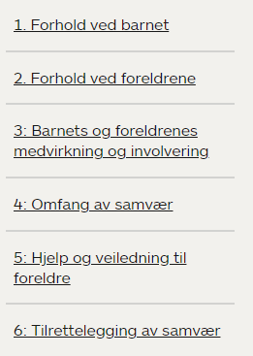
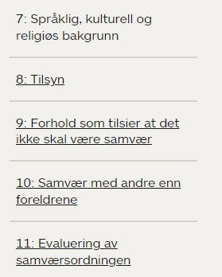
Nye retningslinjer fra Bufdir lansert 26. jan 23
Samvær – «retningslinje for vurdering av samværsordning ved omsorgsovertakelse» | Bufdir
  Hovedinnhold:
Ny barnevernslov

Slide 11
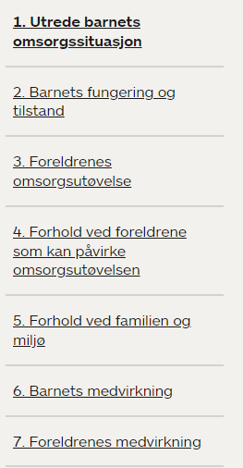
Nye retningslinjer fra Bufdir
Utredning - «retningslinje for utredning av omsorgssituasjonen for barn mellom 0-6 år»| Bufdir
  Hovedinnhold:
Bufdir jobber med:
  Omsorgsendrede hjelpetiltak for familier med barn 0-6 år
  Akuttarbeid i kommunal barneverntjeneste
  Tverrfaglig helsekartlegging – samarbeid med Helsedirektoratet
  Gjennomføring av samvær
Ny barnevernslov

Slide 12
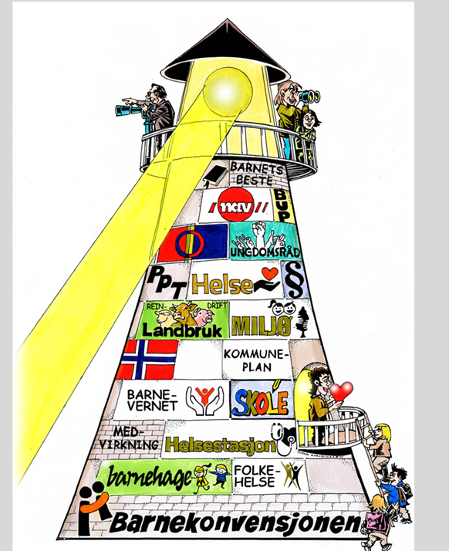
Fyrtårn barn og unge

Slide 13


Slide 14
Artikkel 12
1. Partene skal garantere et barn som er i stand til å gjøre danne seg egne synspunkter, retten til fritt å gi uttrykk for disse synspunkter i alle forhold som vedrører barnet, og tillegge barnets synspunkter behørig vekt i samsvar med dets alder og modenhet.
2. For dette formål skal barnet særlig gis anledning til å bli hørt i enhver rettslig og administrativ saksbehandling som angår barnet, enten direkte eller gjennom en representant eller et egnet organ, på en måte som er i samsvar med saksbehandlingsreglene i nasjonal rett.

Slide 15

Snakke med barn snakkemedbarn.no

Slide 16
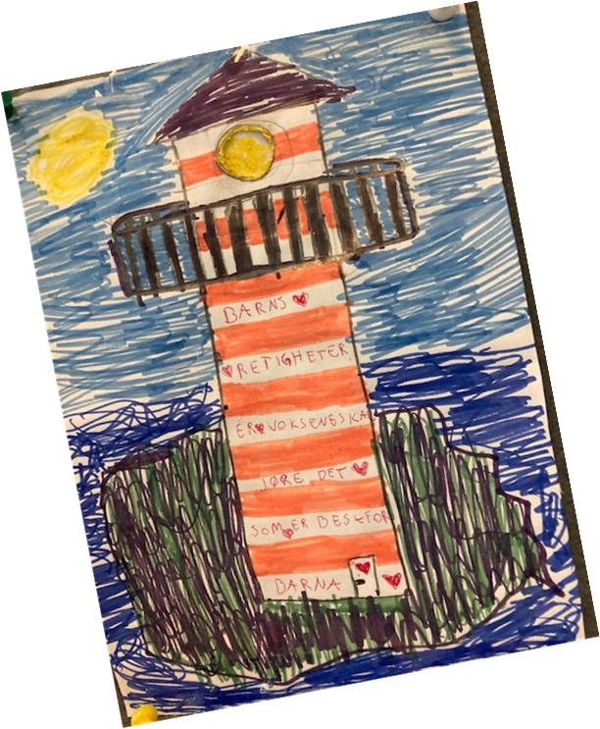
Artikkel 3
Ved alle handlinger som berører barn, enten de foretas av offentlige eller private velferdsorganisasjoner, domstoler, administrative myndigheter eller lovgivende organer, skal barnets beste være et grunnleggende hensyn

Slide 17
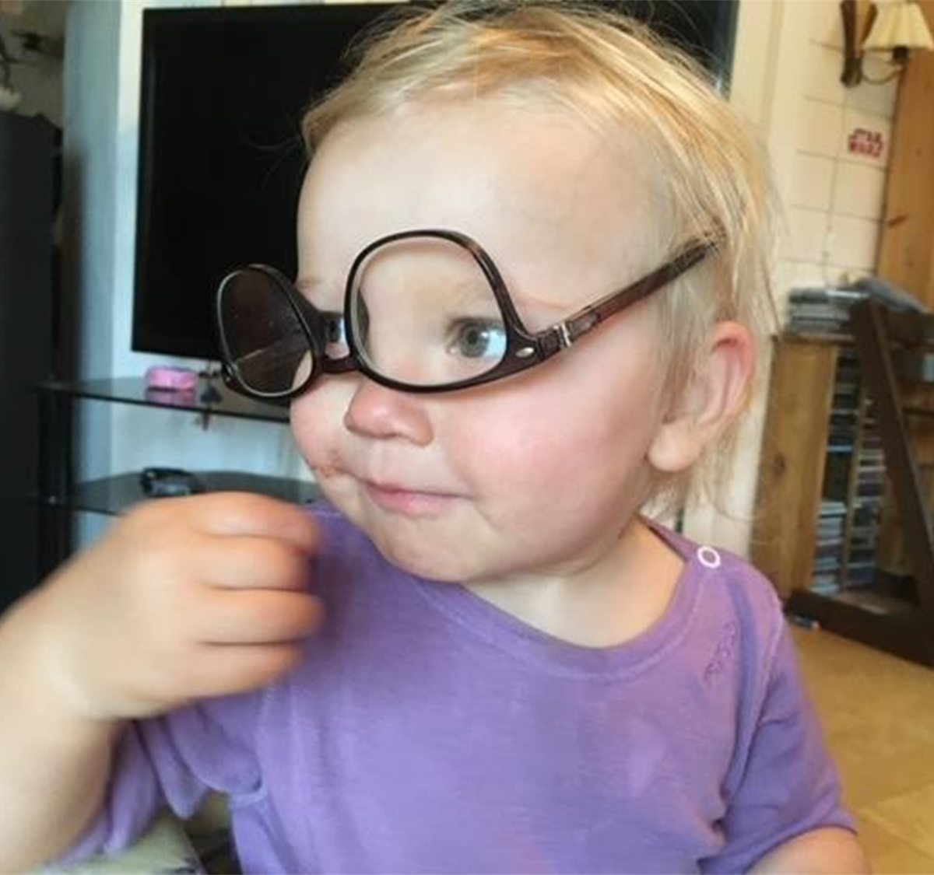
Vurdere:
Hva er barnets beste i denne saken?
?

Slide 18
Momenter
Barnets eget syn
Barnets identitet og karaktertrekk
Sårbarhet eller sårbare situasjoner
Hensyn til barnets familiemiljø og opprettholdelse av relasjoner
Omsorg og beskyttelse
Rett til helse
Rett til utdanning

Slide 19

Vekte
Hvilken vekt legger vi på barnets beste?

Slide 20

Vise:
Hvordan viser vi vurderingen I saksbehandlingen?

Slide 21

Hva nå?
Hvor er vi i dag når det kommer til barnets beste vurderinger og hvordan kan vi videre jobbe sammen for å løfte praksisen vår?
Hva skal til for å lykkes i dette arbeidet?

Slide 22
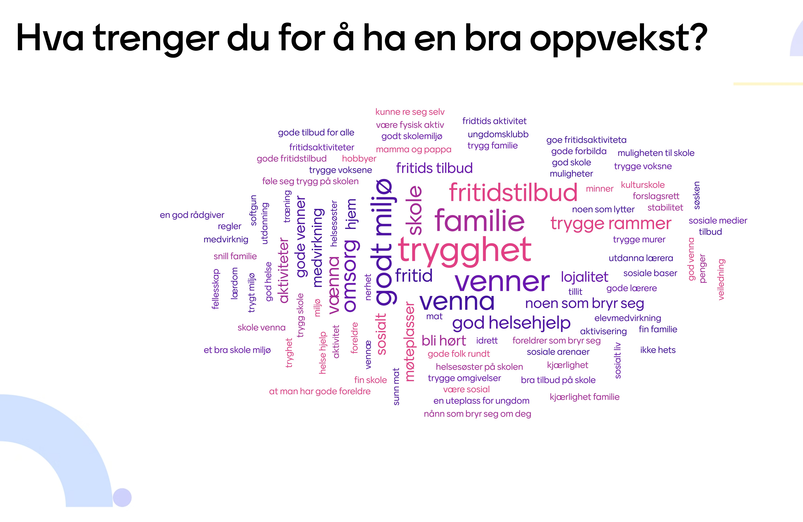
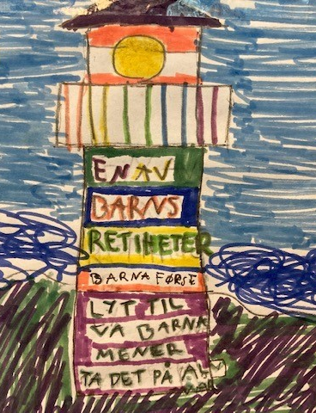

Slide 23
Tilsyn på barnevernsinstitusjoner 2023 – hvordan barns psykiske helse ivaretas
Nasjonalt forløp for barnevern – kartlegging og utredning av psykisk, somatisk og seksuell helse, tannhelse og rus
  https://www.bufdir.no/fagstotte/produkter/nasjonalt-forlop-barnevern-helse/
  Opptak/Webinar: Lansering av nasjonalt forløp for barnevern - kartlegging og utredning av psykisk, somatisk og seksuell helse, tannhelse og rus - Helsedirektoratet
Tilsyn med familievernkontor
Tilsyn med krisesenter
Barnevernledersamling i Alta, 7-8. juni 2023

Slide 24
Grethe Siri Kalstad, Solfrid Andersen og Cecilie Marie Zachariassen
Oppvekst og barnevernsavdelingen

